Slide 1
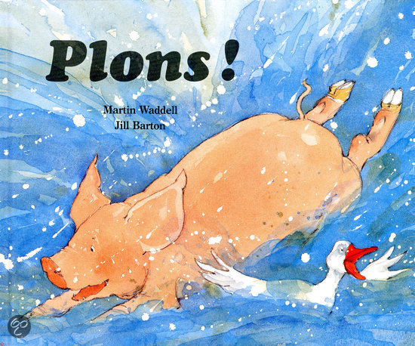
plons!

Slide 2
dag 1

Slide 3
het varken

Slide 4
de boer

Slide 5
het weer

Slide 6
de zon

Slide 7
de vijver

Slide 8
het water

Slide 9
het gras

Slide 10
het paard

Slide 11
de kar

Slide 12
Floortje

Slide 13
de gans

Slide 14
de eend

Slide 15
het verhaal

Slide 16
mooi

Slide 17
schijnen

Slide 18
weggaan

Slide 19
zitten

Slide 20
zich omdraaien

Slide 21
liggen

Slide 22
blij

Slide 23
de

Slide 24
het

Slide 25
bij (bij de vijver)

Slide 26
dag 2

Slide 27
snateren

Slide 28
zwemmen

Slide 29
denken

Slide 30
kijken

Slide 31
krullen

Slide 32
omdraaien

Slide 33
opstaan

Slide 34
steken

Slide 35
springen

Slide 36
de neus

Slide 37
de staart

Slide 38
naar voren

Slide 39
nemen

Slide 40
de stap

Slide 41
willen (ik wil zwemmen)

Slide 42
ik heb het warm!

Slide 43
plons!

Slide 44
dag 3

Slide 45
de krul

Slide 46
gooien

Slide 47
koud / warm

Slide 48
in (de eend zwemt in de vijver)

Slide 49
(kijken)naar

Slide 50
uit

Slide 51
pffffff

Slide 52
O! (dat mag niet)

Slide 53
Plons!

Slide 54
spatter / spat

Slide 55
kledder / klats

Slide 56
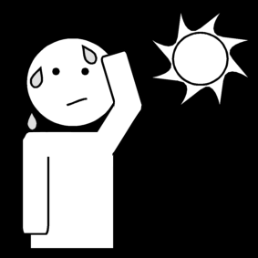
het is warm

Slide 57
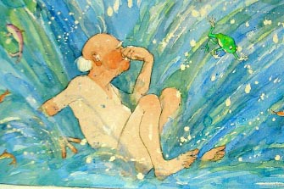
wat doet de boer nu?

Slide 58
dat mag niet!

Slide 59
wij zijn niet blij!

